Slide 1
Commit!

Slide 2
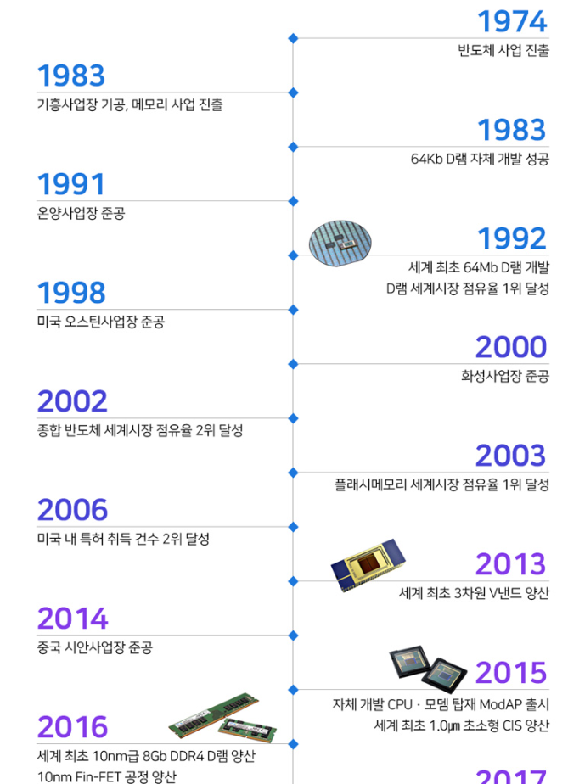
commit
삼성전자 연혁
commit 할 때 마다,
내 소스코드의 변경된 내역이
History에 저장된다.
기록 지점을 버전이라고 한다.
출처 : https://www.samsungsemiconstory.com/kr/어바웃-ds-삼성반도체사업-40년-도전과-창조의-역사

Slide 3
레파지토리 시작지점
Main branch 라고 부른다.
기본적으로 생성되는 이력 시작 지점을 Main branch라고 한다.
[참고] Master는 노예제도에서 쓰던 용어라,
Main 으로 이름이 변경됨

Slide 4
Commit 할 때 마다, 새로운 버전이 생긴다.
Commit 을 할 때 마다,
현재 코드 상태가 저장된다.
각 버전마다 변경된 History가 기록된다.

Slide 5
실수로 파일을 날렸다!

Slide 6
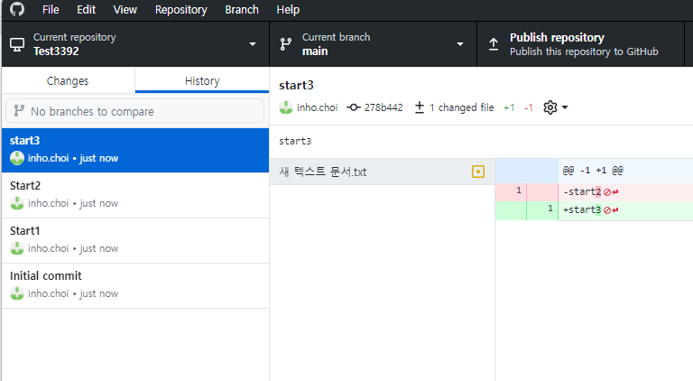
다음과 같이 Commit Commit
새로운 레파지토리 생성 후
Commit 을 반복해서 버전을 만든다.

Slide 7
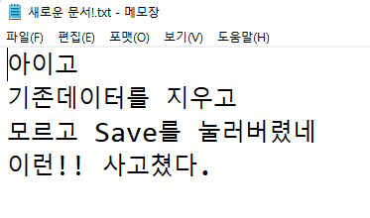
실수로 데이터를 날렸다고 가정
기존 내용을 모두 지우고
새로운 데이터로 덮어 쓴 경우 ?

Slide 8
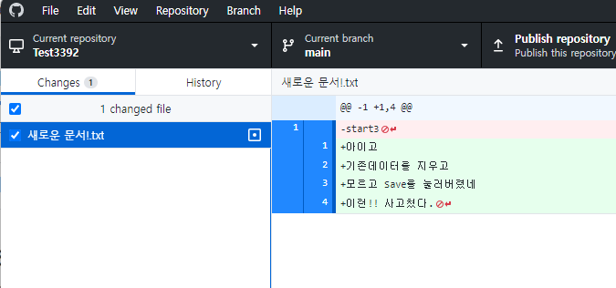
Change 확인
-start3
기존에 썼던 내용
+내용들
실수로 덮어쓰기 한 내용

Slide 9
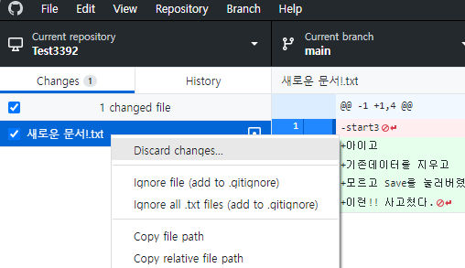
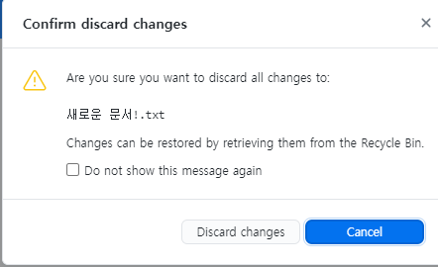
Discard changes
변경 취소하기
경고메세지 : 복구할껀데, 현재 문서를 내가 휴지통에 넣을게

Slide 10
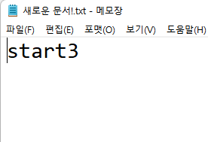
결과 확인하기
원상복구가 잘 되었는지 확인

Slide 11
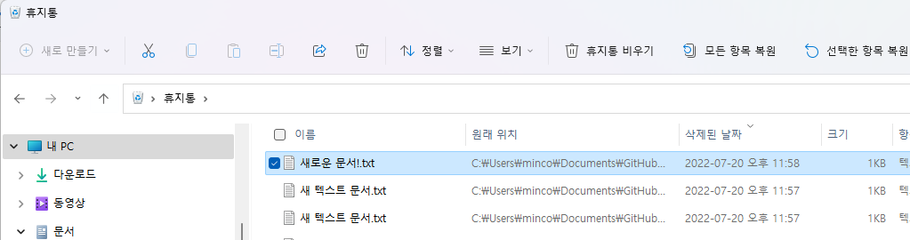
휴지통 확인해보기
휴지통 찾아가서
자동 삭제된 파일이 있는지 확인

Slide 12
아.. 커밋 잘못했다.

Slide 13
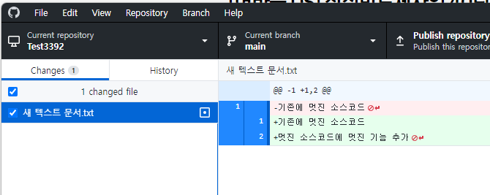
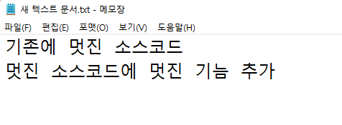
오탈자를 포함한 문서를 Commit 하다.
Commit 했다.
앗, 부끄럽다. 문서에 오탈자를 넣었다.
(부끄러워서, 기록조차 남기고 싶지 않다.)

Slide 14
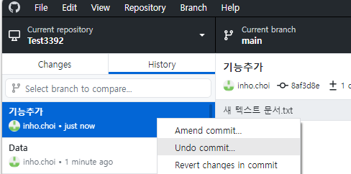
Undo Commit
Undo : 실행취소

Slide 15
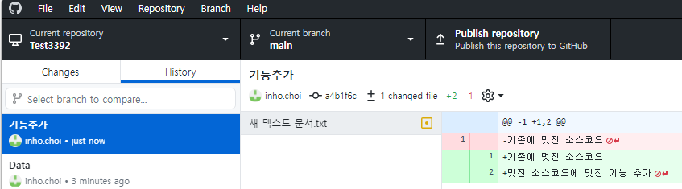
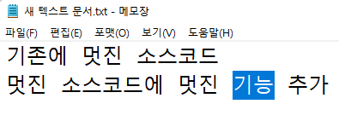
Commit 완료
오탈자 수정후 다시 Commit
이제, 아무일도 없었던 것처럼 행동한다.
(아무런 기록이 남지 않았다.)

Slide 16
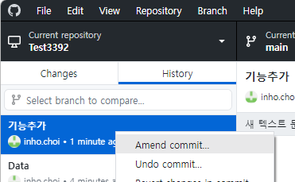
Commit 이름을 수정하고 싶다면?
Commit 설명이 상세하지 못하여,
사수에게 한 소리 들을 것 같다.
빨리 수정하자.

Slide 17
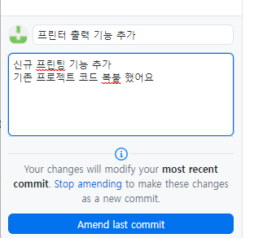
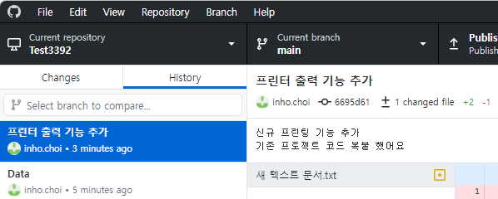
Amend (개정) 완료
다시, 아무일도 없었던 것처럼 행동한다.

Slide 18
Revert! 원래 파일로 되돌리기

Slide 19
열심히 일하기
초기 파일을 여러번 수정, Commit을 했다.
하지만, 결국 더 이상해졌다. 그냥 처음으로 돌아가자.

Slide 20
일한 흔적 남기기
그래도 내가 8 시간 동안 열심히 일했는데...
(Commit 개수가 고과평가에 반영된다.)
기존 흔적을 남기고, 초기 파일로 되돌아가자!

Slide 21
Revert!
과거 Commit 했던 파일을
현재로 가져와서, Commit 하는 기능
이력이 남는다.

Slide 22
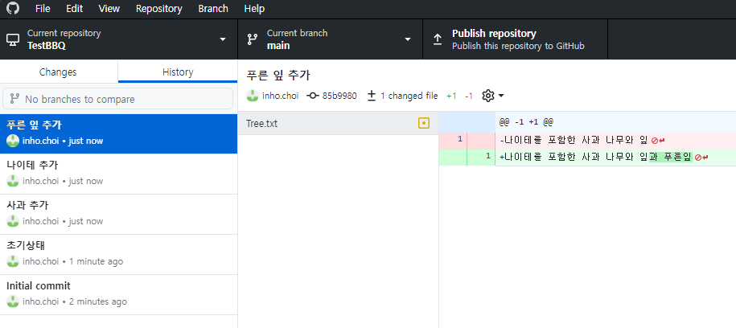
실습, 초기 세팅
신규 레파지토리를 만들고
Tree.txt 를 만들어 다음과 같이 Commit 하기
나무와 잎, commit (초기상태)
사과나무와 잎, commit (사과 추가)
나이테를 포함한 사과나무와 잎, commit (나이테 추가)
나이테를 포함한 사과나무와 잎과 푸른잎, commit (푸른잎 추가)

Slide 23
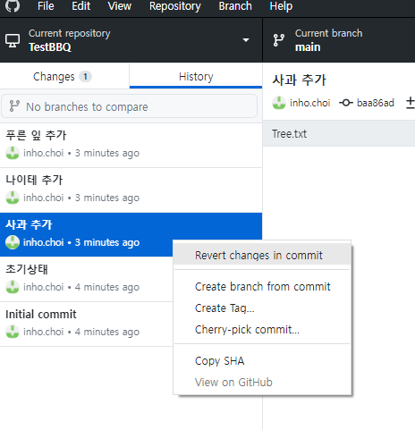
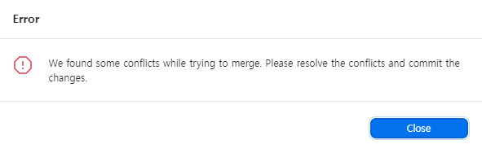
Revert 하기
“사과 추가” 이전으로 Revert 하기
선택한 Commit 이전으로 Revert! 된다.
아래와 같은 에러가 떠야 정상이다.

Slide 24
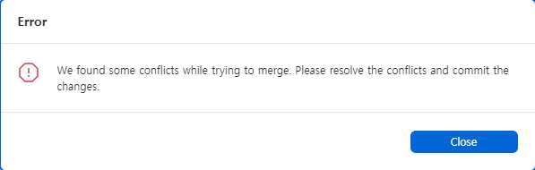
에러 메세지 해석하기
Commit 이 자동으로 되지 않는다!
개발자가 직접 코드를 수정하고, Commit 해달라는 의미

Slide 25
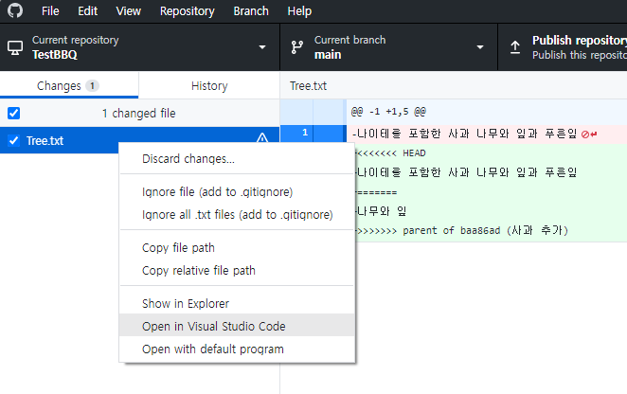
수동으로 Merge
Open in VSCode 실행하기

Slide 26
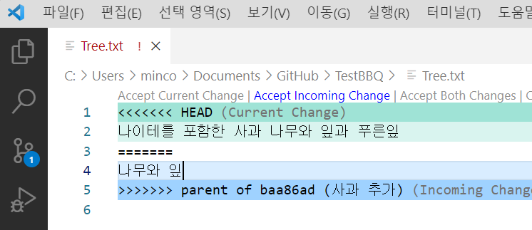
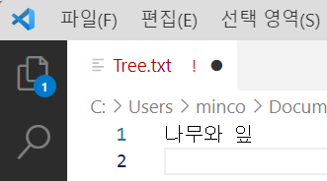
수동 Merge 하기
Accept Incomming Change
저장 후 닫기

Slide 27
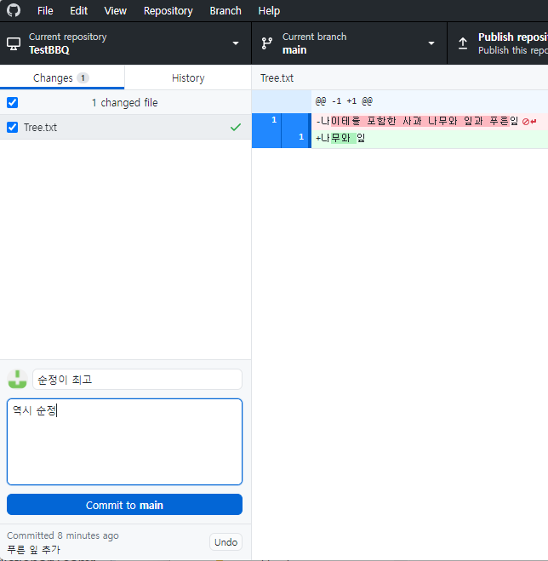
Commit
Merge 완료
다시 Commit 하기

Slide 28
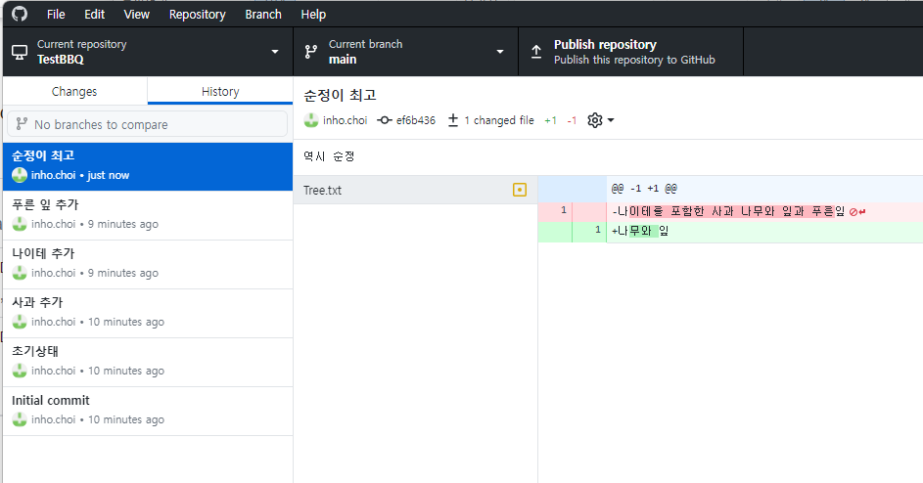
Revert 완료!
순정 최고

Slide 29
Revert는 완전히 과거로 돌아간 것이 아니다.
Commit 할때 변경된 파일은 “text1.txt” 이라면,
이 파일만 현재로 가져오는 것이지
그 당시 모든 소스코드를 현재로 가져오는 것이 아니다!
text2, text3.txt 파일은 건드리지 않는다.
text1.txt
만 commit
text1.txt
만 가져온다.
초기 소스파일들
text1.txt
text2.txt
text3.txt

